Slide 1
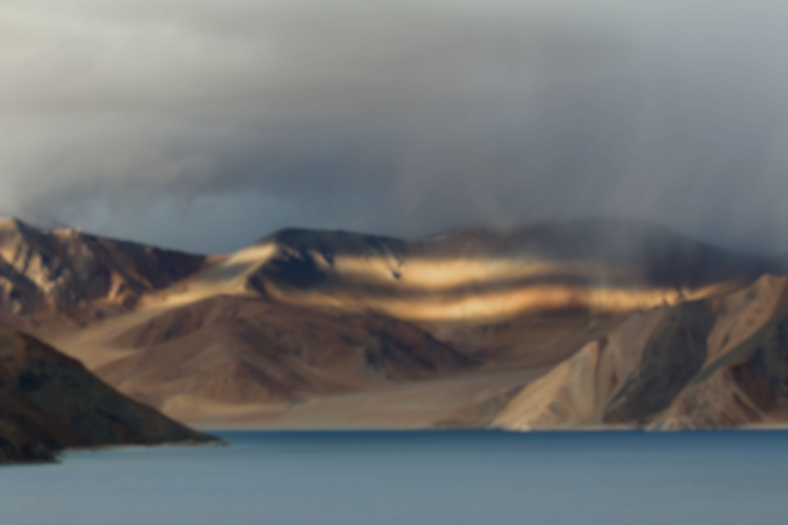
Пусть падал я тысячу раз
Со мной милость Твоя
И если вновь я споткнусь,
Ты удержишь меня

Slide 2
Будет вечно сиять во тьме Твой яркий свет
Бесконечно Твоя лишь слава выше всех

Slide 3
Над своею душой
Тебе дам контроль
Зажги Ты изнутри меня, Бог

Slide 4
Стремлюсь я всегда,
жить в правде хваля
И сердцем всем любить Тебя

Slide 5
Превыше воля Твоя,
я цели держусь
В Тебе теряюсь всегда,
когда я хвалю

Slide 6
Будет вечно сиять во тьме
Твой яркий свет
Бесконечно Твоя лишь слава выше всех

Slide 7
Прославлять лишь Тебя крик души моей
Изнутри Тебя жаждет душа моя

